Slide 1
Проект «ГОРОД - своими руками»
Площадка для стритбола
Дружковская общеобразовательная школа I-III ступеней №12 Дружковского городского совета Донецкой области

Slide 2
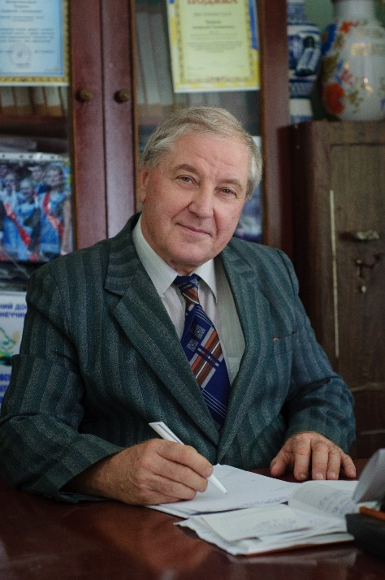
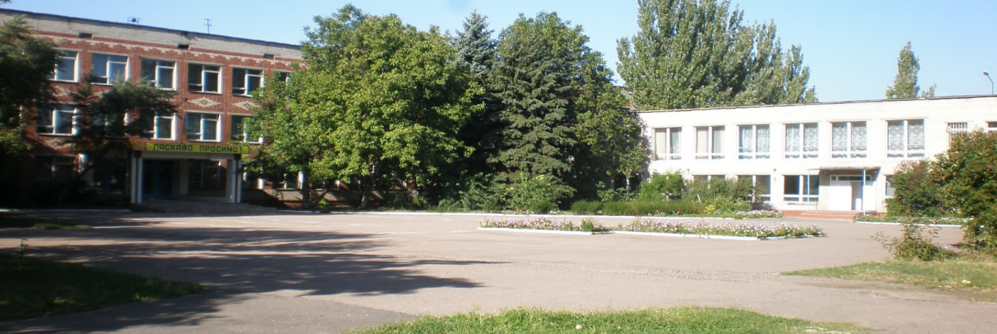
ОПИСАНИЕ ОРГАНИЗАЦИИ
Дружковская общеобразовательная школа I-III ступеней №12 Дружковского городского совета Донецкой области
Количество педработников: 54
Директор школы
Чуприна Анатолий Степанович

Slide 3
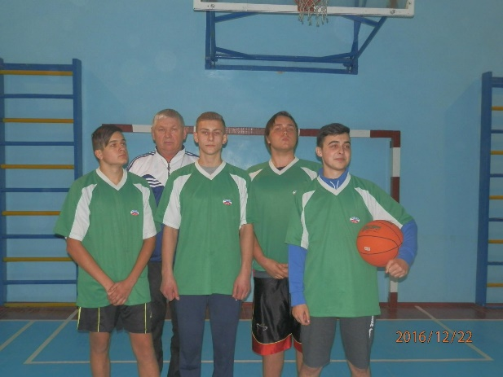
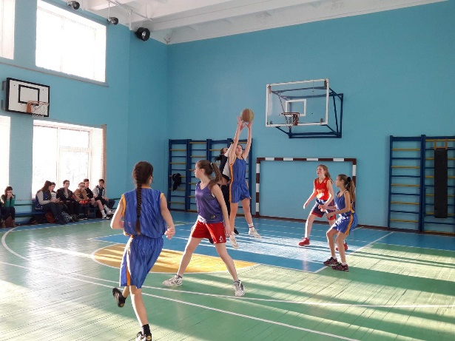
С 2005 года школа работает по инновационной программе «Здоровье».
Школа занимает лидирующие позиции по занятым местам в городских спортивных соревнованиях.
Достижения школьной команды по стритболу:
ІІ место в первенстве по стритболу в городе
І место в областном чемпионате г. Краматорск
Участники Всеукраинского турнира «Шкільна баскетбольна ліга» г. Киев

Slide 4
ОПИСАНИЕ ПРОЕКТА
Цель проекта - всестороннее и гармоничное развитие детей и молодежи средствами физического воспитания, путем увеличения двигательной активности, содержательного проведения свободного времени, проведение уроков и внеклассных мероприятий в школе, возможность заниматься спортом обществу, пропаганда здорового образа жизни и необходимости занятий спортом жителям города.
Проблема: в городе есть универсальные площадки с искусственным покрытием ("трава"), которое не годится для игры в стритбол. Для занятий стритболом и баскетболом нужна площадка с асфальтным покрытием. Молодежь хочет заниматься баскетболом и стритболом, однако нет места занятий (есть желание и есть мяч, однако некуда его забрасывать).

Slide 5
Задачи проекта:
Создавать привлекательный имидж здорового образа жизни у детей и подростков, повышать их двигательную активность.
Формировать в подростковой и молодежной среде потребность в систематических занятиях спортом.
Способствовать развитию массового стритбольного движения в городе Дружковка, формировать традиции проведения соревнований по стритболу.
Ориентировать специалистов в области физической культуры и спорта города на развитие уличных видов спорта. Обеспечить поддержку горожан, активно внедряющих стритбол как молодежную субкультуру.
Создать единое информационное поле среди молодежи города.
Развивать творческий потенциал детей и подростков, совершенствовать духовные (нравственные, интеллектуальные, эстетические) качества подрастающего поколения.

Slide 6
Бюджет проекта - 250 000 грн. Смета расходов:
№ | Найменування товарів (робіт, послуг) | кількість | Ціна за одиницю, грн. | Одиниці виміру | Вартість, грн.
1 | Придбати стійку баскетбольну стаціонарну https://sportin.uaprom.net/p467324541-stojka-basketbolnaya-ulichnaya.html | 2 | 28500,0 | шт. | 57.000
2 | Транспортні витрати з доставки баскетбольної стійки | 2 | 4000,0 | шт. | 4000,0
3 | Асфальтні роботи (оновлення існуючого покриття шляхом укладання поверх нового шару асфальту) | 250 | 700,0 | кв.м. | 175 000,0
4 | Монтаж баскетбольної стійки | 1 | 10 000,0 | шт. | 8000,0
5 | Нанесення розмітки майданчика | 1 | 0,0 | шт. | 2000.0
6 | Непередбачувані витрати |  |  |  | 4 000,0
 | Всього |  |  |  | 250 0000,0

Slide 7
ПЛАН МЕРОПРИЯТИЙ
Мероприятия | Результаты | Исполнители/Участники
Организация культурно-досуговой деятельности пришкольного лагеря «Радужная страна» | Формирование мотивации к здоровому образу жизни во внеурочное время, во время каникул | Учителя физической культуры
Привлечение детей с особыми возможностями к занятиям игровыми видами спорта | Адаптация детей с особыми возможностями в среде сверстников и научит верить в свои силы | Учителя физической культуры
Проведение спортивных соревнований среди учащихся школ города | формирования сборной школьников для участия в соревнованиях по стритболу областного и Всеукраинского уровнях | Учителя физической культуры
Проведение спортивных соревнований с привлечением жителей микрорайона | Популяризация игры стритбол среди населения | Учителя физической культуры
Ключевые показатели оценки результата проекта: Популяризация здорового образа жизни, улучшения здоровья жителей, привлечение молодежи к занятиям спортом, возможность проведения соревнований по стритболу и баскетболу.

Slide 8
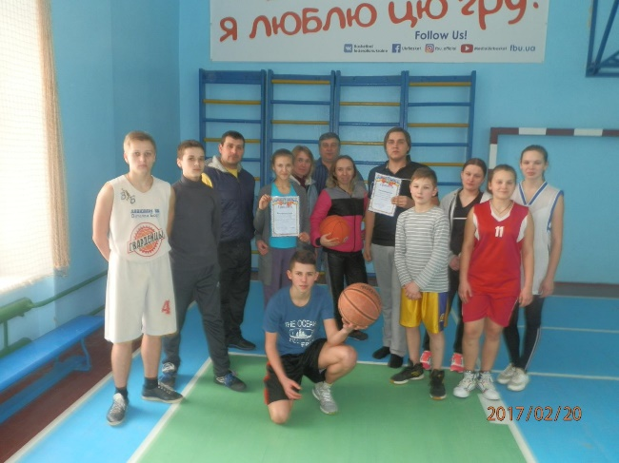
Ожидаемые результаты при реализации проекта:
Внедрение разнообразных форм и увеличение количества спортивно-массовых мероприятий для детей и подростков города Дружковки.
Увеличение количества детей занимающихся в ДЮСШ на отделении баскетбола.
Создание спортивного актива из детей и подростков города.
Включение соревнований по стритболу в ежегодный план спортивно-массовых мероприятий города.
Количественные показатели: Возможность заниматься спортом жителям близлежащих районов города - ориентировочно 5000 человек. -учащимся школы – 685 чел.
Качественные показатели: - Укрепление здоровья, предупреждению правонарушений из-за занятости спортом. - Заинтересована, занятая и здоровая молодежь

